Slide 1
ГОСУДАРСТВЕННЫЙ КОМИТЕТ
РЕСПУБЛИКИ ТАТАРСТАН ПО ТАРИФАМ
ВЫСТУПЛЕНИЕ ПРЕДСЕДАТЕЛЯ ГОСУДАРСТВЕННОГО КОМИТЕТА РЕСПУБЛИКИ ТАТАРСТАН ПО ТАРИФАМ
ЗАРИПОВА МАРАТА РИВГАТОВИЧА
УБЛИКИ ТСТАН ПО ТАРИФАМ
Й
ОСНОВНЫЕ РЕЗУЛЬТАТЫ РАБОТЫ
ГОСУДАРСТВЕННОГО КОМИТЕТА
РЕСПУБЛИКИ ТАТАРСТАН ПО ТАРИФАМ
В 2017 ГОДУ И ЗАДАЧИ НА 2018 ГОД
18 января 2018г.ТАРИФАМ
Й

Slide 2
2
ОСНОВНЫЕ ПОКАЗАТЕЛИ РАБОТЫ В 2017 ГОДУ
129 тыс.
Показателей региональных
стандартов оплаты ЖКУ
719
Предприятий
(в том числе индивидуальных заявителей), обратившихся за установлением тарифов
8 233
Тарифных решений
Параметры прогноза социально-экономического развития Российской Федерации

Slide 3
ТАРИФЫ ДЛЯ НАСЕЛЕНИЯ РЕСПУБЛИКИ ТАТАРСТАН
3
5,48
руб./куб. м.(с НДС)
Действующий
тариф
на природный газ
в 1 полугодии
2018 г.
3,69
руб./кВтч. (с НДС)
Тариф на электрическую
энергию
1 699,86
руб./Гкал (с НДС)
Тариф на тепловую
энергию
(в комбинированной и
некомбинированной
выработке) в среднем по РТ
24,45
руб./куб.м.(с НДС)
Тарифы на
водоснабжение
в среднем по РТ
17,93
руб./куб. м.(с НДС)
Тариф
на водоотведение
в среднем по РТ
Заявленная выручка регулируемых организаций РТ
121,8 млрд. рублей
100,0 млрд. рублей

Slide 4
4
ТАРИФЫ НА ТЕПЛОВУЮ ЭНЕРГИЮ
ДЛЯ НАСЕЛЕНИЯ РЕСПУБЛИКИ ТАТАРСТАН
Комбинированная выработка
Некомбинированная выработка

Slide 5
5
Индекс предельного роста платы граждан за коммунальные услуги
%

Slide 6
ДОЛЯ РАСХОДОВ НАСЕЛЕНИЯ НА ЖКУ
Структура потребительских расходов
домашних хозяйств Республики Татарстан
(источник: Татарстанстат)
Примеры доли расходов
населения на ЖКУ
(Источник: СМИ)

Slide 7
ИНВЕСТИЦИОННАЯ ДЕЯТЕЛЬНОСТЬ
РЕГУЛИРУЕМЫХ ОРГАНИЗАЦИЙ РЕСПУБЛИКИ ТАТАРСТАН
Объем финансирования инвестиционных программ регулируемых организаций Республики Татарстан
млрд. рублей

Slide 8
ПРОБЛЕМНЫЕ ВОПРОСЫ ТАРИФНОГО РЕГУЛИРОВАНИЯ
В сфере регулирования электрической энергии:
В сфере регулирования тепловой энергии:
В сфере регулирования водоснабжения, водоотведения и обращения ТКО:
«Эталонный метод» регулирования сбытовой надбавки «гарантирующего поставщика»;
Учёт «выпадающих доходов»;
Учёт «перетоков» электрической энергии из сетей сетевых организаций;
Передача сетевого имущества в смежные сетевые организации.
Применение метода «Альтернативной котельной».
Применение «Эталонного метода»;
Учёт платы за НВОС.

Slide 9
КОНТРОЛЬ СОБЛЮДЕНИЯ ЗАКОНОДАТЕЛЬСТВА
В СФЕРЕ ТАРИФНОГО РЕГУЛИРОВАНИЯ
150
Количество
контрольных мероприятий
97
Количество дел
об административных
правонарушениях
2,8 млн. рублей
Сумма штрафов
Типичные нарушения
Деятельность без утвержденных тарифов,
завышение установленных тарифов, нарушения стандартов раскрытия информации

Slide 10
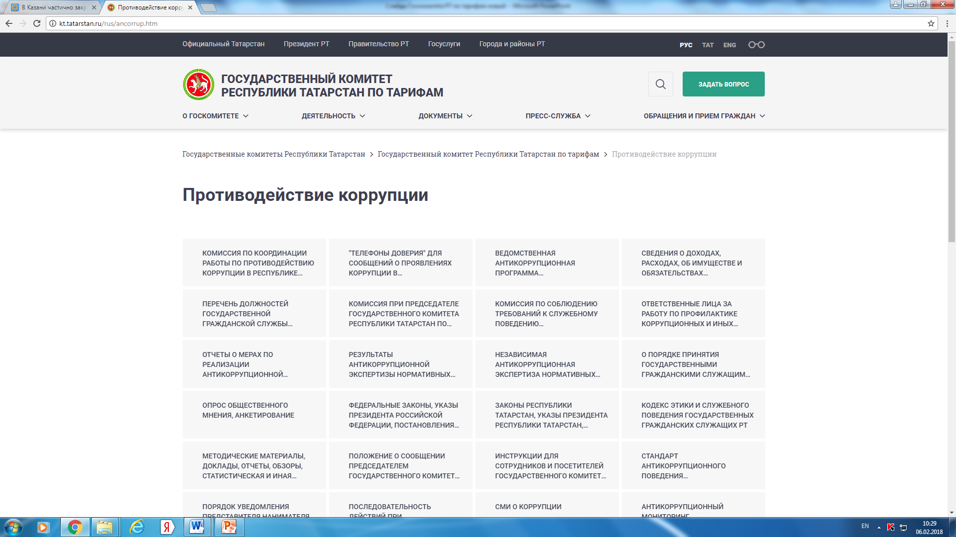
ПРОТИВОДЕЙСТВИЕ КОРРУПЦИИ
http://kt.tatarstan.ru/rus/ancorrup.htm

Slide 11
КЛЮЧЕВЫЕ ЗАДАЧИ НА 2018 ГОД
Контроль за изменением размера вносимой гражданами платы за коммунальные услуги
Совершенствование механизмов тарифного регулирования
Цифровизация процессов тарифного регулирования

Slide 12
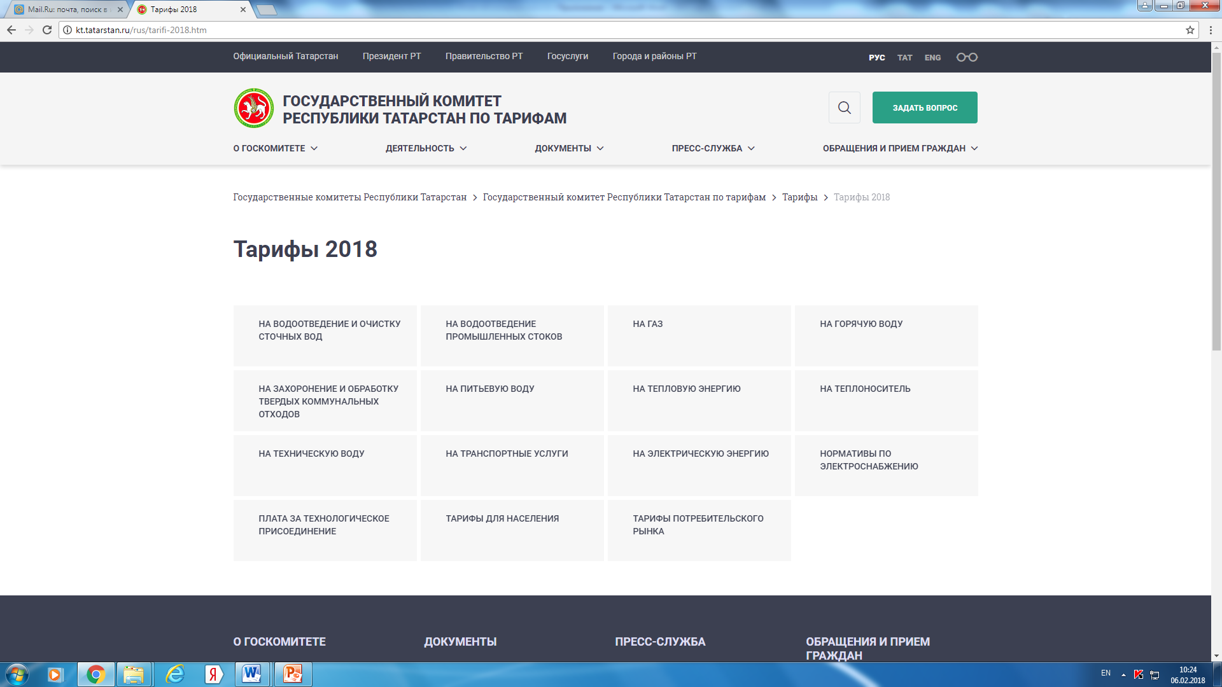
Благодарю за внимание!
http://kt.tatarstan.ru/rus/tarifi-2018.htm

